Slide 1
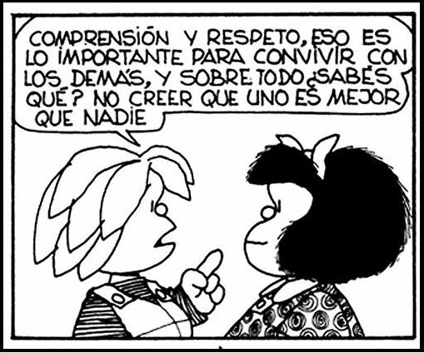
MALTRATO ENTRE IGUALES
CFIE

Slide 2
MITOS E IDEAS ERRÓNEAS
1. El maltrato sólo son “bromas”, “cosas de chiquillos”
2. La víctima se lo busca, se lo merece.
3. El maltrato forma parte del crecimiento,
4. La mejor manera de defenderse es devolverla.
5. El maltrato es cosa de chicos.
6. Sólo agreden los chicos que tienen problemas familiares o que viven en barrios marginales.
7. Las víctimas son personas enclenques y débiles.
8. Cuando los otros niños se pelean más vale no meterse
9. Hay que castigar a los niños que agreden, así dejarán de hacerlo.
10. Sólo la víctima necesita ayuda.

Slide 3
ESTE NO ES MI PROBLEMA

Slide 4
NORMATIVA
Decreto 51/2007, de 17 de mayo, por el que se regulan los derechos y deberes de los alumnos y la participación y los compromisos de las familias en el proceso educativo, y se establecen las normas de convivencia y disciplina en los Centros Educativos de Castilla y León.

Slide 5
ACLARANDO CONCEPTOS

Slide 6
¿QUÉ ES?
BULLYING= Intimidación, Sometimiento, acoso
“Relación estable, permanente o duradera, que un niño/a o grupo de niños/as establece con otro/a, basada en la dependencia o el miedo. No se trata de fenómenos de indisciplina o violencia aislada, sino de un maltrato, hostigamiento, intimidación psíquica y/o física permanente” (Ortega, 2000)

Slide 7
Hablamos de maltrato entre iguales cuando un/a chico/a, o un grupo, pega, intimida, acosa, insulta, humilla, excluye, incordia, ignora, pone en ridículo, desprestigia, abusa sexualmente, amenaza, rechaza, se burla, aísla, chantajea, etc. a otro/a chico/a, de forma repetida y durante un tiempo prolongado, y lo hace con intención de hacer daño

Slide 8
DIFERENCIA ENTRE ACOSO Y CONFLICTO
CONDUCTA INTENCIONAL
HABITUAL, PERSISTENTE Y SISTEMÁTICO
DESEQUILIBRIO DE FUERZAS
PERMANECE SECRETA, oculta, no conocida por los adultos

Slide 9
¿QUIENES ESTÁN IMPLICADOS?
El intimidador
La víctima
Los espectadores

Slide 10
FACTORES DE RIESGO DEL INTIMIDADOR
Apariencia física de mayor fortaleza
Estilo agresivo de interacción
Necesidad de poder y dominio
Falta de control de sentimientos de ira y de enfado.
Exceso de confianza en uno mismo.
Déficit procesamiento de la información en el sistema de interacción (Ej. Interpreta ataque cualquier conducta)
Capacidad para autoexculparse y justificar su actuación.
Popular entre compañeros.
Busca complicidad de otro.
Falta de empatía con las víctimas.
Buena relación con adultos.

Slide 11
TIPOS DE INTIMIDADORES
Intimidadores activos y directos: agreden, acosan y maltratan directamente.
Intimidadores indirectos: no tienen contacto directo con la víctima, siendo sus secuaces los que perpetran las acciones de hostigamiento.
Seguidores: no actúan, pero se complacen en ver y animar; ríen las gracias a los intimidadores y muestran sonrisas y gestos cómplices.

Slide 12
FACTORES DE RIESGO DE LA VÍCTIMA
Apariencia física especial: gafas, tartamudeo, Sobrepeso, altura, conductas amaneradas..
Discapacidad, ACNEAE
Inseguridad y ansiedad
No responde a las agresiones, se percibe incapaz de defenderse.
No se atreve a contarlo.
Muestra actitud de disimulo.
Poco sociable .Con frecuencia está solo.
Bajo nivel de popularidad
Estilo de relación inhibido, sumiso y pasivo.
Apegado al hogar.
Pone disculpas para no ir al centro educativo.

Slide 13
LOS ESPECTADORES
Son compañeros/as que presencian, observan, conocen y/o sospechan de los actos de intimidación

Slide 14
LOS ESPECTADORES
Antisociales
Espectadores propiamente dichos
Prosociales

Slide 15
¿CÓMO SE INTIMIDA?
Físico
Verbal
Psicológico (lo que supone menoscabar la autoestima, proporcionar inseguridad, someter)
Interpersonal o social (implica exclusión social y/o grupal)
Sexual
Ciberacoso
Otros

Slide 16
CONSECUENCIAS

Slide 17
Inmediatas y a corto plazo en la víctima
Sentimientos negativos:
 Miedo
Tristeza
Inferioridad
Humillación
Culpabilidad
 Baja autoestima
Negatividad a asistir al centro
Bajo rendimiento escolar.
Empeoramiento de las relaciones sociales:
Asilamiento
Timidez
Introversión
Evitación de situación interpersonal.
Síntomas psicosomáticos:
Dolor de cabeza
Insomnio
Vómitos

Slide 18
CONSECUENCIAS PARA EL AGRESOR
Aprende a maltratar.
Estatus en el grupo o banda. Recibe reforzamiento.
Dificultades para mantener relaciones interpersonales igualitarias .
Se aprecia una tendencia a implicarse en violencia juvenil y vínculos interpersonales basados en la prepotencia y la superioridad.
Problemas de rendimiento escolar.
Suele provocar tensión y disrupciones en la dinámica del aula y del centro.

Slide 19
A LARGO PLAZO EN LA VÍCTIMA
Rechazo y fobia a la escuela.
Fracaso escolar.
Intentos de suicidio (en casos extremos)..
Problemas emocionales y de salud mental apareciendo cuadros depresivos y estrés postraumático.
Revictimación. La víctima de abusos sexuales en la infancia, proclives a sufrir abusos en la edad adulta (por ejemplo, de su pareja o acoso laboral).
Desconfianza en los demás

Slide 20
CONSECUENCIAS PARA LOS ESPECTADORES
Incremento del temor a ser victimizado.
Aprenden por observación que el/la agresor/a es tenido en cuenta y valorado en el grupo.
Se acostumbran a vivir en un clima interpersonal donde existe el abuso, la intimidación.
Se desensibilizan hacia la violencia y el sufrimiento de las personas llegando a cierta frialdad Acaban considerando que la violencia interpersonal es algo inevitable y no se puede impedir.
Aprenden a ser cómplices y/o pasotas.
Su desarrollo sociomoral se ve perturbado, aprenden a: no ayudar al débil, no implicarse, en definitiva aprenden a no ser solidarios.

Slide 21
PREVENCIÓN

Slide 22
CARACTERÍSTICAS DE LA CONVIVENCIA
EMPATÍA
RESPETO
SOLIDARIDAD/AYUDA MUTUA/COMPAÑERISMO
ESCUCHA Y ANÁLISIS CRÍTICO
SEGURIDAD Y CONFIANZA
COOPERACIÓN
GESTIÓN EMOCIONAL

Slide 23
INSTRUMENTOS
Reglamento Régimen Interior
Plan acción tutorial: dinámicas, videos…Trabajar con supuestos o situaciones
Metodología: aprendizaje cooperativo

Slide 24
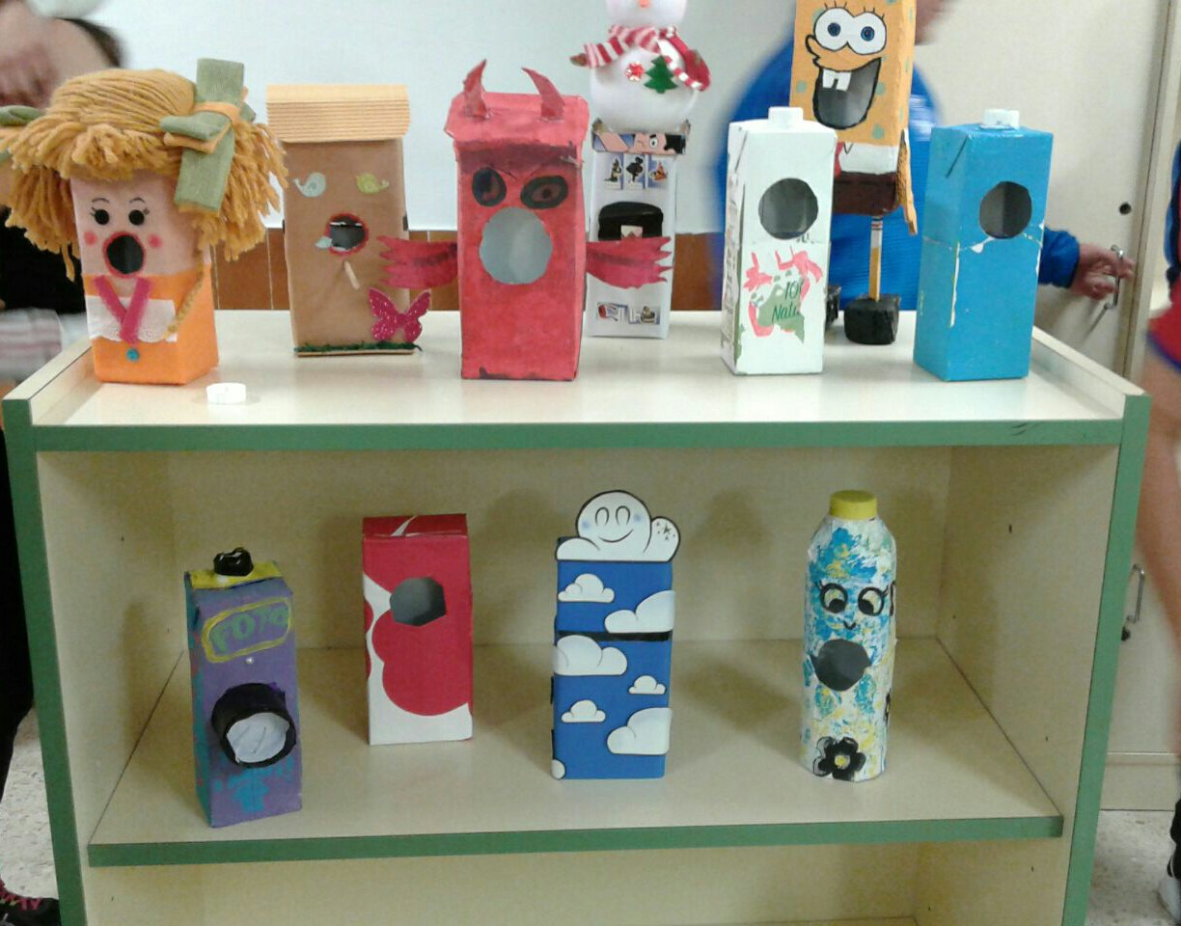

Slide 25
TRABAJAR CON SITUACIONES IMAGINARIAS
Berta es una chica muy inteligente que siempre ha sacado muy buenas notas. Desde que hace unas semanas Marcos y Virginia, dos compañeros de clase empezaron a meterse con ella a todas horas; la llaman foca y gafotas; la humillan y la ridiculizan; se burlan de ella, la hacen chistes y la cantan una canción con un estribillo que habla de una bola.
El resto de los compañeros generalmente pasan aunque algunas veces les ríen las gracias. Solamente Andrea se acerca a ella alguna vez y le dice "no les hagas caso que son unos bordes". En este momento, Berta no sabe qué hacer ni cómo defenderse de ellos.

Slide 26
¿Cómo trabajar este caso?
–IDENTIFICACIÓN DE LA SITUACIÓN Ese/a chico/a, ¿tiene algún problema?, ¿necesita ayuda?, ¿por qué?
–IDENTIFICACIÓN DE LOS SENTIMIENTOS Si alguna vez estuvieses en esta situación, ¿cómo te sentirías?, ¿qué pensarías?
– IDENTIFICACIÓN DE LOS SISTEMAS Y REDES DE APOYO Si alguna vez estuvieses en esa situación, ¿a quién se lo contarías?, ¿a quién pedirías ayuda?
–DESARROLLO DE HABILIDADES SOCIALES Si alguna vez estuvieses en esa situación, ¿qué harías tú para solucionar el problema?

Slide 27
¿Cómo Trabajar este caso?
LLUVIA DE IDEAS
VALORACIÓN DE LAS ALTERNATIVAS Y TOMA DE DECISIONES
ELABORACIÓN DE CARTA DE PETICIÓN DE AYUDA

Slide 28
APRENDIZAJE COOPERATIVO
las situaciones de aprendizaje cooperativo ofrecen una meta en común, solución de problemas, aprendizaje de conceptos.
proporcionan oportunidades para tener un conocimiento sobre los demás

Slide 29
DETECCIÓN

Slide 30
INTRUMENTOS DE DETECCIÓN
Sociograma u otras técnicas.
La observación
Entrevistas individuales
Buzón

Slide 31
SOCIOGRAMA
Programa socioescuela
Realizar nosotros
¿A quién elegirías realizar un trabajo de Lengua? Y con quién NO?
¿A quién invitarías a tu fiesta de cumpleaños?
¿Al lado de quién te gustaría estar sentada en clase?

Slide 32
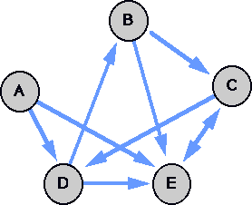

Slide 33
BUZÓN

Slide 34
PROTOCOLO

Slide 35
Comunicación de los hechos al equipo directivo
Anexo I - Datos iniciales: Notificación y antecedentes
INICIO DE LA VALORACIÓN
Recogida de información por el equipo directivo, EOE, equipo de convivencia:
Entrevistas, comunicación, observación....
Anexo II- Guía de entrevistas
Anexo III-Reunión con familias
Anexo IV- Reunión de valoración
Anexo V - Conclusiones
ELABORACIÓN DE PLAN DE ACTUACIÓN – EVALUACIÓN Y SEGUIMIENTO
(Anexo VI)
Elaboración del plan de actuación
Comunicación a Inspección educativa
Anexo VII - Comunicación a Inspección
EN CASO DE CONFIRMACIÓN DE INDICADORES
SOSPECHA DE CONOCIMIENTO DE UN CASO DE MALTRATO ENTRE IGUALES

Slide 36
ENTREVISTA ESPECTADORES
Explicación de los motivos de la entrevista.
Hola, me gustaría hablar contigo porque hemos observado que algún compañero puede pasarlo mal en el colegio. Me gustaría saber tu versión, tu seguro que puedes ayudarme porque eres muy colaborador……
Conocer que sabe de la situación.
¿Cómo te va en el centro? ¿Cómo te llevas entre compañeros? ¿Crees que hay problemas de convivencia entre compañeros son un problema en este centro? ¿Cómo crees que es el ambiente de clase? ¿Crees que alguien lo está pasando mal? ¿Cómo crees que se siente? ¿Has notado que esté triste? ¿Dónde se produce? ¿Cuándo fue? ¿Desde cuándo ocurre esto? ¿Cuál crees que es el motivo?¿Quién crees que son los que lo hacen?
Pedir compromisos y responsabilidades
¿Qué haces tú? ¿Qué sientes ante esas actuaciones de algunos compañeros? ¿Qué tendría que suceder para que se arreglase este problema? ¿Qué crees que puedes hacer para que esta situación se resolviera?

Slide 37
TIPO Y GRAVEDAD DEL MALTRATO | DESCRIPCIÓN | CUANDO Y DONDE | TESTIGOS
Físico Hacer daño físico, pegar, empujar, dar patadas, escupir, poner la zancadilla. Impedir que vaya al baño o al patio o que pase por el pasillo. “Prohibirle“ que juegue en un determinado sitio. Amenazar con armas (navaja, pincho…).
Verbal  Insultar, poner motes o nombres despectivos, sacar canciones.  Burlarse.  Imitar la forma de hablar caricaturizándole.
Sexual Abusar sexualmente: la/le obliga a que le toque sus genitales. Acosar sexualmente: la/le manosea, la/le mete mano en cuanto hay la mínima oportunidad, la/le intimida con comentarios sexuales...

Slide 38
TIPO Y GRAVEDAD DEL MALTRATO | DESCRIPCIÓN | CUANDO Y DONDE | TESTIGOS
Interpersonal o social (implica exclusión social y/o grupal)  Aislamiento social, aislar, “no ajuntar“, hacer el vacío, no dejar participar.  Manipular las relaciones de amistad. Desprestigiar, hablar mal, difamar, crear rumores, difundir bulos. Denigrar, excluir o marginar a un colectivo; por ej: inmigrantes, chicas, discapacitados...
Psicológico (lo que supone menoscabar la autoestima, proporcionar inseguridad, someter) Humillar, burlarse, ridiculizar y parodiar, dejar en ridículo, reírse de. Hacer novatadas, gastar bromas pesadas con burla y sarcasmo.  Acosar, atemorizar, amenazar. Provocar y buscar pelea.

Slide 39
TIPO Y GRAVEDAD DEL MALTRATO | DESCRIPCIÓN | CUANDO Y DONDE | TESTIGOS
Ciberacoso Amenazas, insultos o reírse del otro por medio de mensajes de móvil, e-mail, redes sociales, Chat… Grabaciones con el móvil en situaciones vejatorias o que violen la intimidad, para pasarlo a compañeros y/o compañeras o colgarlo en Internet
Otros  Robar, chantajear, esconder y/o romper objetos personales, apropiarse de objetos materiales: bocadillo, útiles del colegio, exigir tabaco o dinero...  Obligar a hacer algo que el chico o chica no quiere hacer, por ejemplo; maltratar a otros, meterse en líos, pasar droga, hacerle las tareas, pasarle el examen, dejarle los apuntes, llevarle la mochila...

Slide 40
Una vez analizada la información se concluye considerando que  No existen indicadores compatibles con una situación de acoso escolar. Existen indicadores compatibles con una situación de acoso escolar.

Slide 41
INICIO DE LA INTERVENCIÓN
Trabajar en equipo
Se inicia el proceso con la implicación del alumnado, profesorado y familia (entrevistas, evaluaciones, información y comunicaciones.)
Informar a las familias

Slide 42
Elaboración del plan de actuación por parte de todo el equipo responsable
Dirigido a:
Victima , Agresor/a, Espectadores/as, Familia y Profesorado, etc..

Slide 43
Evaluación y seguimiento
Rediseño de actuaciones ineficaces
Informar al equipo participante y familias
Constancia por escrito

Slide 44
A seguir trabajando…….

